Slide 1
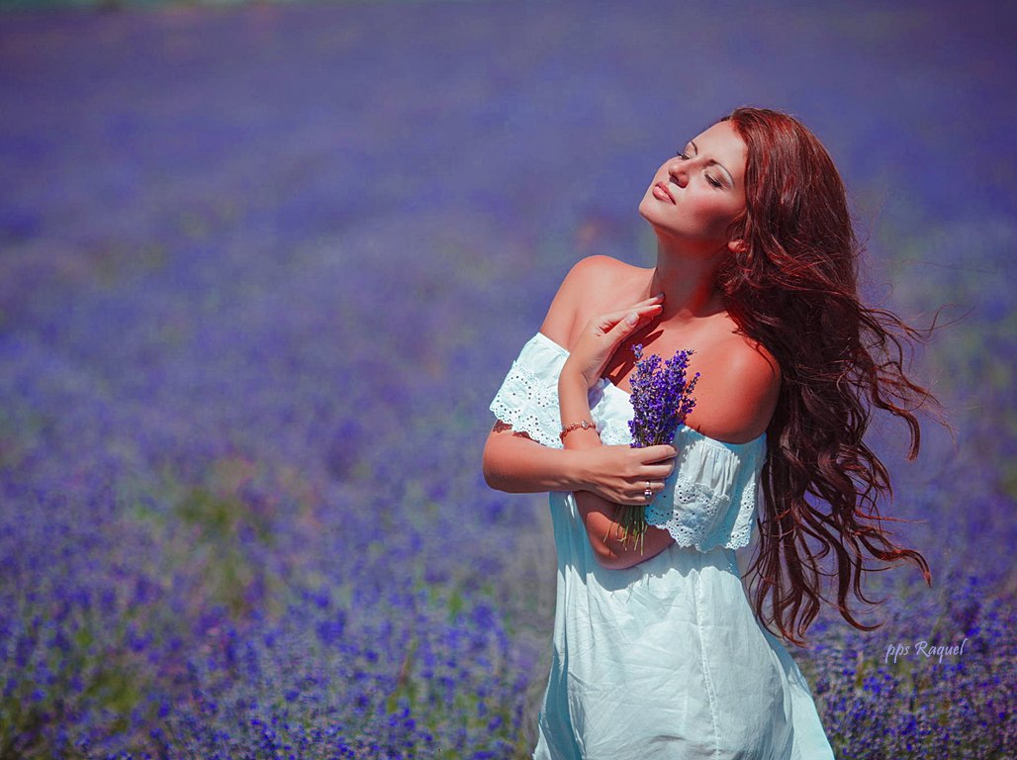



Tema musical: Ladies in Lavender
Interpreta : Joshua Bell
Esta es una creación de Raquel

Slide 2
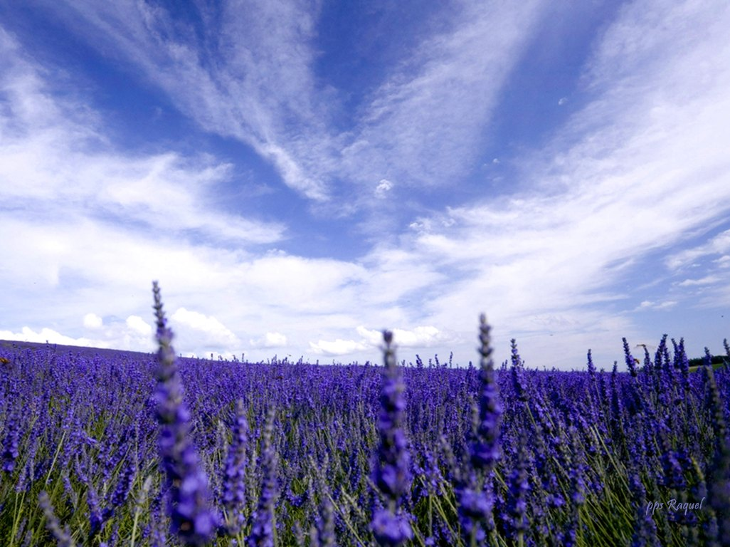

Slide 3

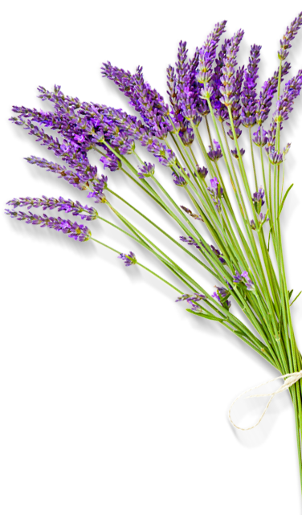
La lavanda es una planta semiarbustiva de tallos leñosos, hojas perennes largas y estrechas, y pequeñas flores de color azul violáceo, con un cáliz tubular. Pero pese a su peculiar forma y color, la lavanda se conoce, sobre todo, por el fragante aroma que desprende.
Muy resistente, necesita mucha luz y sol directo, aunque en invierno soporta bien las heladas. Crece sin problemas tanto en zonas pedregosas y en terrenos secos y arcillosos, como en macetas y jardineras. En cuanto al sustrato, debe estar suelto y bien drenado, sin encharcamientos, aunque soporta la falta de agua y, en verano, basta con regarla una vez a la semana.
Las plantas de lavanda son una opción muy apropiada para borduras, rocallas y setos bajos. También suponen una buena alternativa al césped en emplazamientos donde este no se desarrolla bien, como las superficies irregulares y los terraplenes.

Slide 4

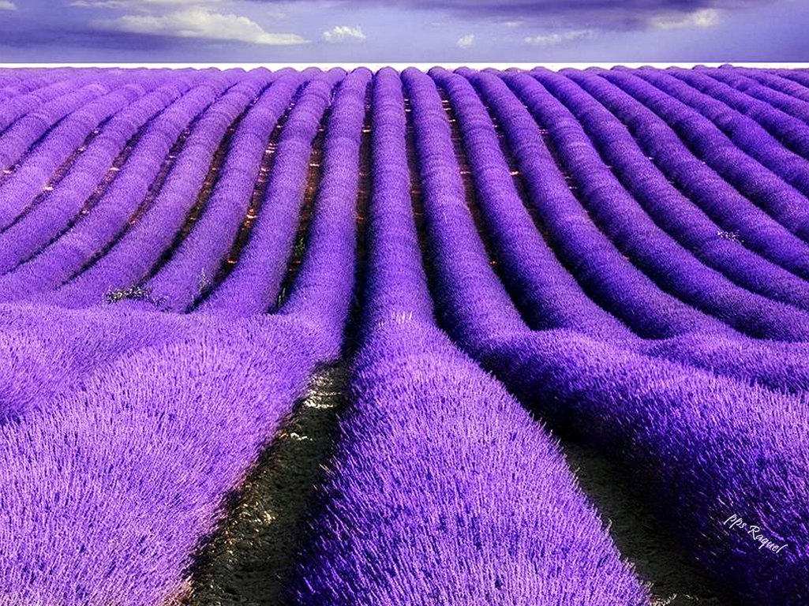

Slide 5
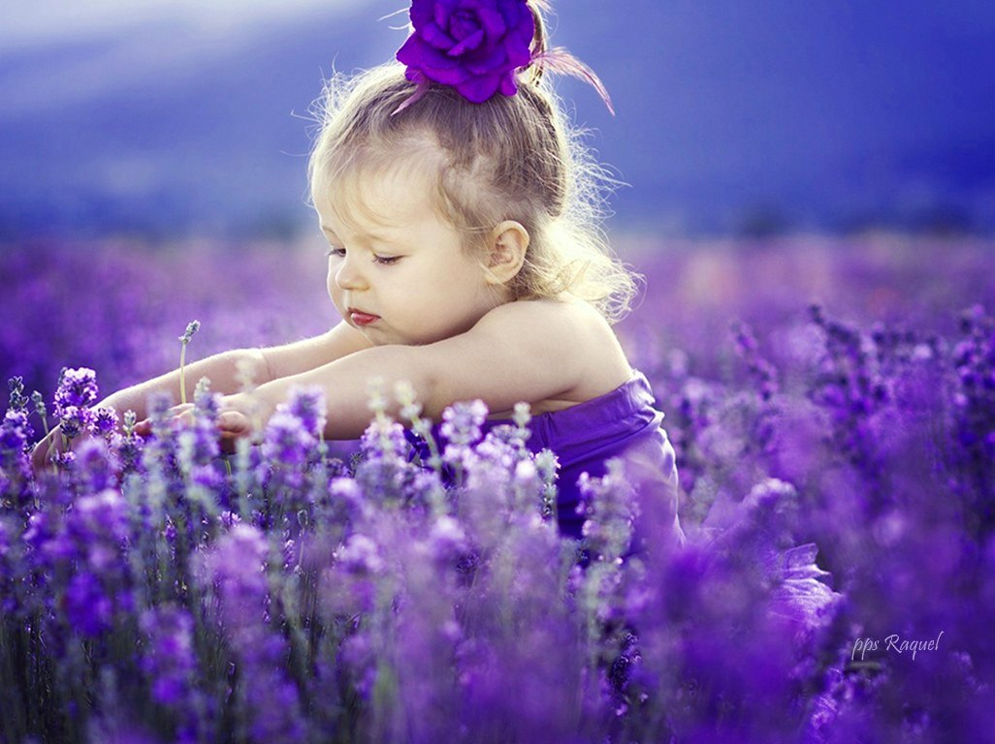


Slide 6
La época de floración de la lavanda varia según la especie, aunque por lo general alcanza su máximo esplendor entre la primavera y el verano. Cuando la floración llega a su fin, es necesario realizar una poda enérgica para favorecer su crecimiento y evitar que los arbustos se dispersen.
Aunque son muy resistentes a plagas y enfermedades, son frecuentes los problemas tras el ataque de hongos, como el septoria, la rosellinia y la fitóftora. Si esto ocurre, pueden formarse manchas claras en las hojas y podredumbre en tallos y raíces.
El sustrato también puede causar contratiempos. Si es demasiado fértil, la fragancia de la planta perderá intensidad. Si la tierra es muy húmeda, además de pudrir las raíces, el crecimiento de la planta se ralentizará.

Slide 7
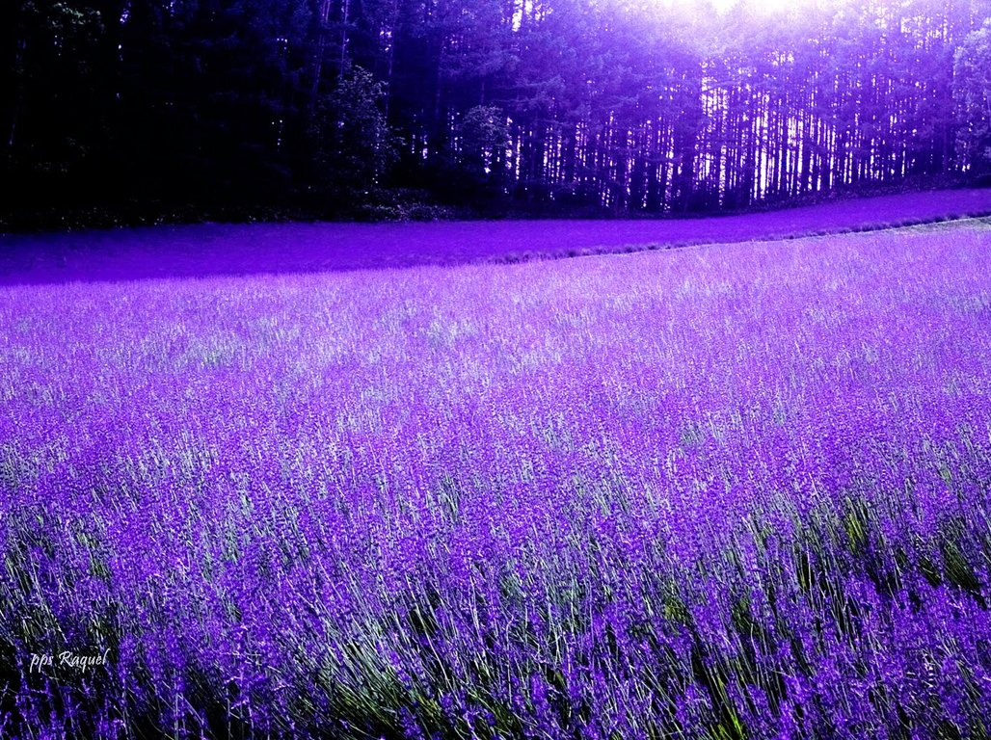

Slide 8
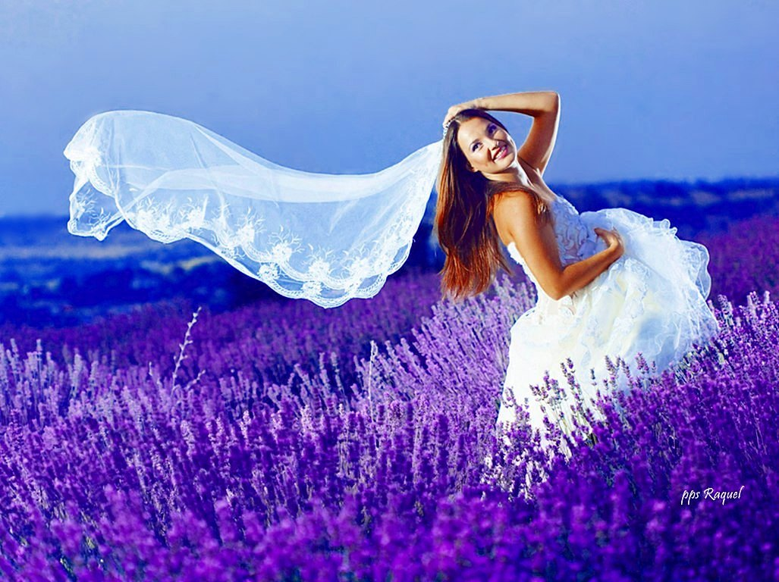

Slide 9
La lavanda florece en las primeras semanas del verano. Es en esta época cuando el color de las flores oscila entre un azul o un violeta brillantes, el momento perfecto para recolectarla y secarla.
Antes de comenzar el proceso de secado, se deben eliminar las hojas del tercio inferior del tallo y las dañadas o con peor aspecto.
A continuación, se cuelgan las flores boca abajo en ramilletes de cinco a diez ejemplares, en una habitación seca y bien ventilada, lejos de la luz directa para evitar que el sol destiña las flores. Estas deben estar dispuestas de forma escalonada, de modo que las cabezas no estén demasiado juntas para que el aire pueda circular.
Este proceso dura unas tres semanas, trascurridas las cuales, se pueden utilizar las flores secas para adornar un jarrón o para perfumar la casa, el interior de los armarios y cajones.

Slide 10
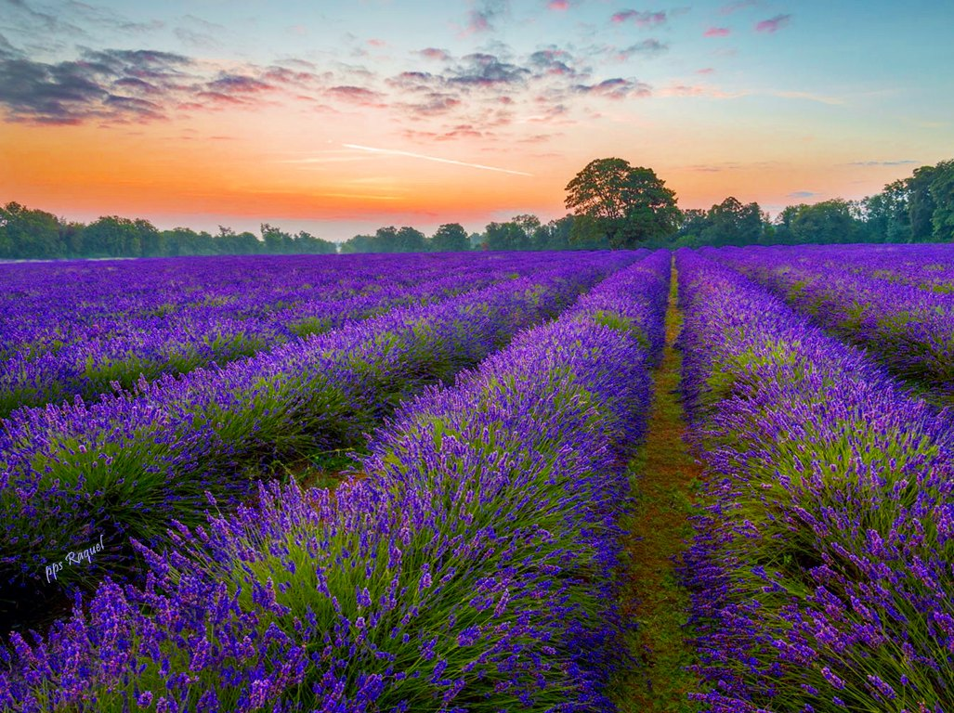

Slide 11
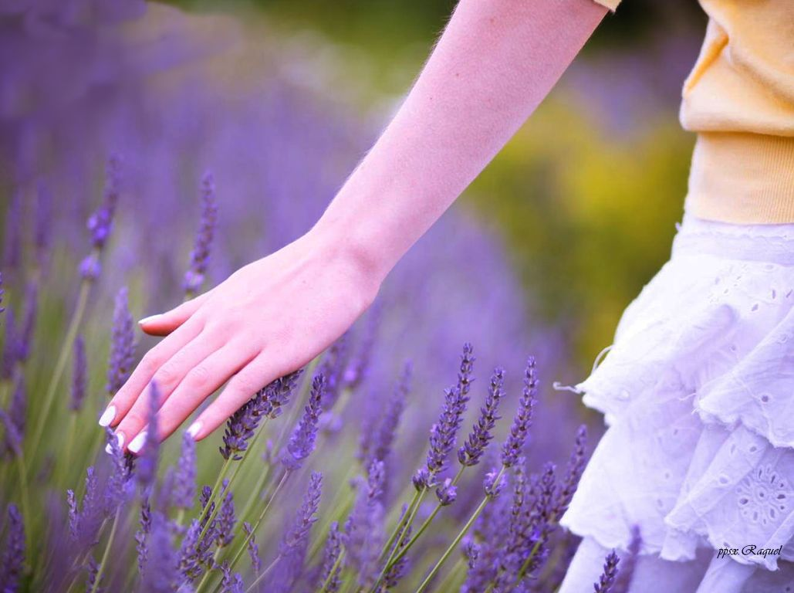

Slide 12
Disfruta de los poderes de la lavanda
¿Sabías que los romanos utilizaban la lavanda para desinfectar sus baños y que lavanda significa lavar o lavarse por sus propiedades antisépticas?
•Jabón de lavanda •
Exquisito jabón elaborado de manera artesanal con aceite de oliva y flores de lavanda, sus propiedades antisépticas dejarán tu piel limpia y fragante mientras los que aceites la dejarán suave y humectada.
•Azúcar de lavanda •
Relájate con esta exquisita y aromática azúcar ideal para acompañar cualquier infusión, especialmente antes de dormir ya que sus propiedades terapéuticas te ayudarán a conciliar el sueño.

Slide 13
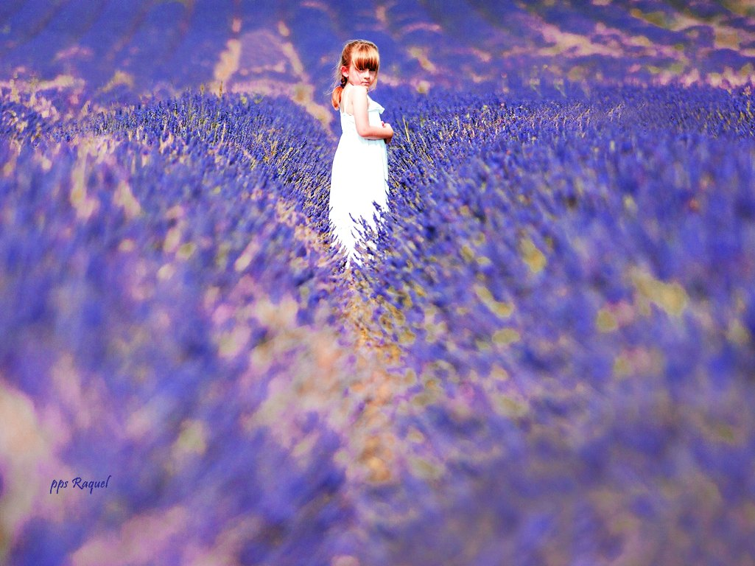

Slide 14
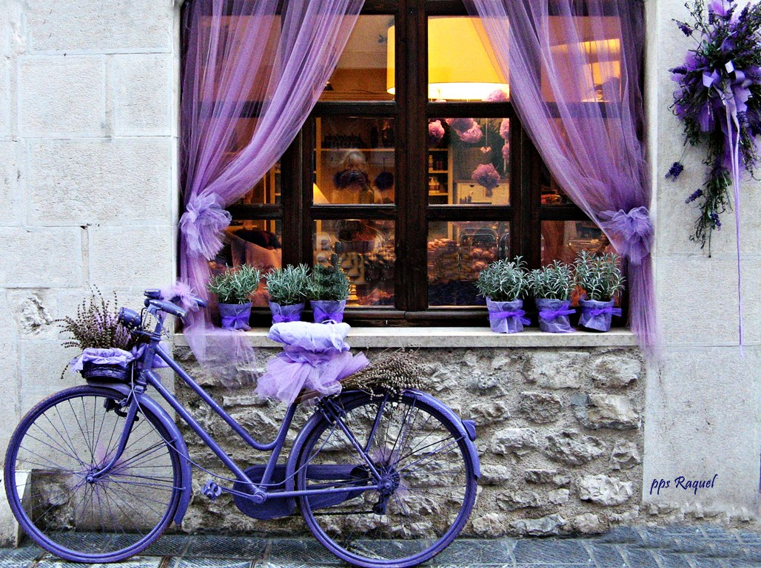

Slide 15
•Cojines de semilla con lavanda •
Alivia los dolores musculares con estos aromáticos cojines rellenos con semillas de trigo, avena, linaza y flores de lavanda. Sólo 2 minutos en el microondas bastarán para disfrutar de su calor seguro.
•Crema corporal de lavanda •
Especial para pieles resecas y cansadas, elaborada a partir de aceite de oliva y cera de abejas. Disfrutarás de las propiedades desinflamatorias y relajantes de la lavanda.
Tu piel quedará suave y tersa.
•Miel con lavanda •
Disfruta de todas las propiedades de la miel potenciadas por todas las propiedades de la miel.
Miel multifloral de la cordillera de la VII región enriquecida con extractos naturales de lavanda, te ayudarán a la digestión y te relajará

Slide 16
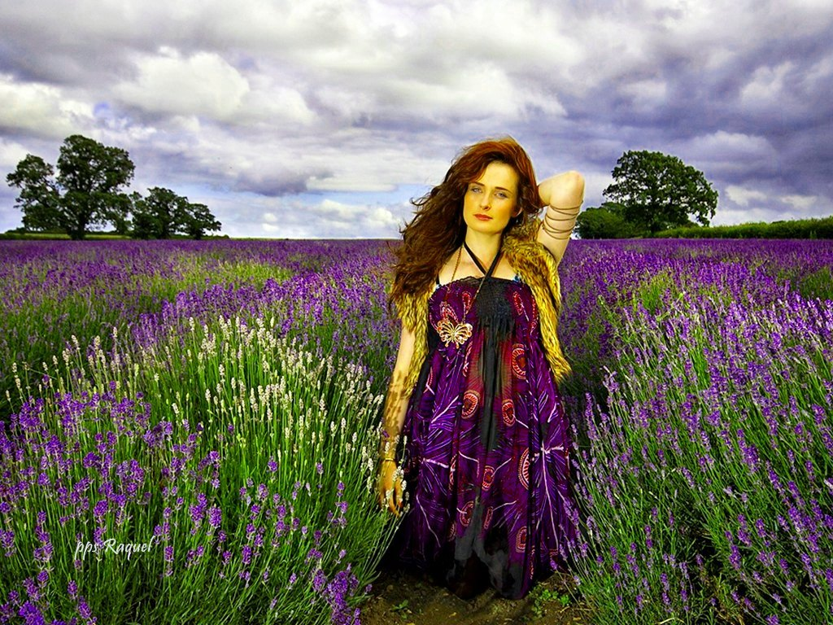

Slide 17
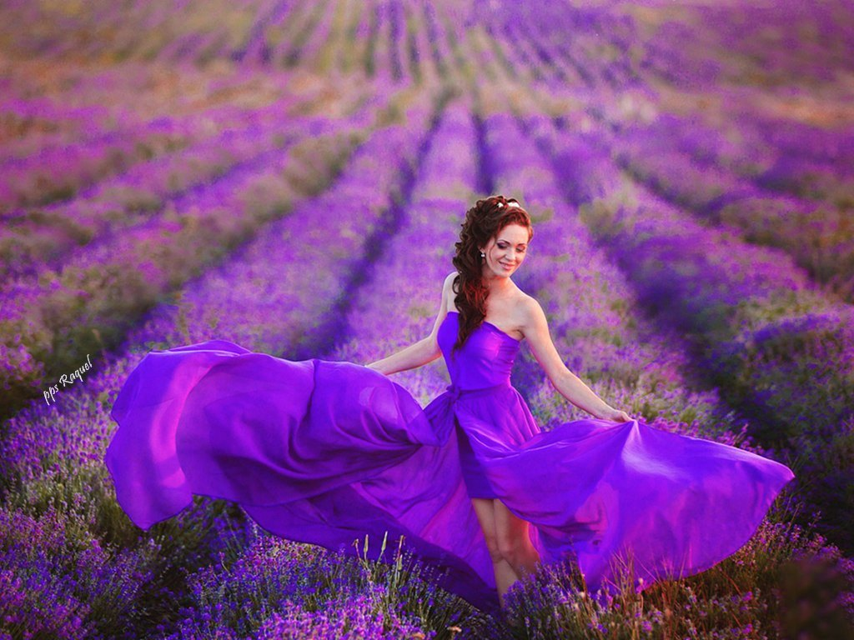

Slide 18
•Saquitos de lavanda •
Hermosos saquitos de broderie rellenos con flores de lavanda que te ayudarán a mantener tu ropa fragante y protegida si lo mantienes en el cajón.
También lo puedes dejar bajo tu almohada y te ayudará a conciliar el sueño.
Lo puedes dejar remojando en una tina caliente y darte un relajante baño de tina antes de dormir.
•Esencia de lavanda •
Ideal para usar en hornitos, sólo de 4 a 10 gotitas bastarán para crear un ambiente relajado y tranquilo.
Ideal para el hogar y oficinas.

Slide 19
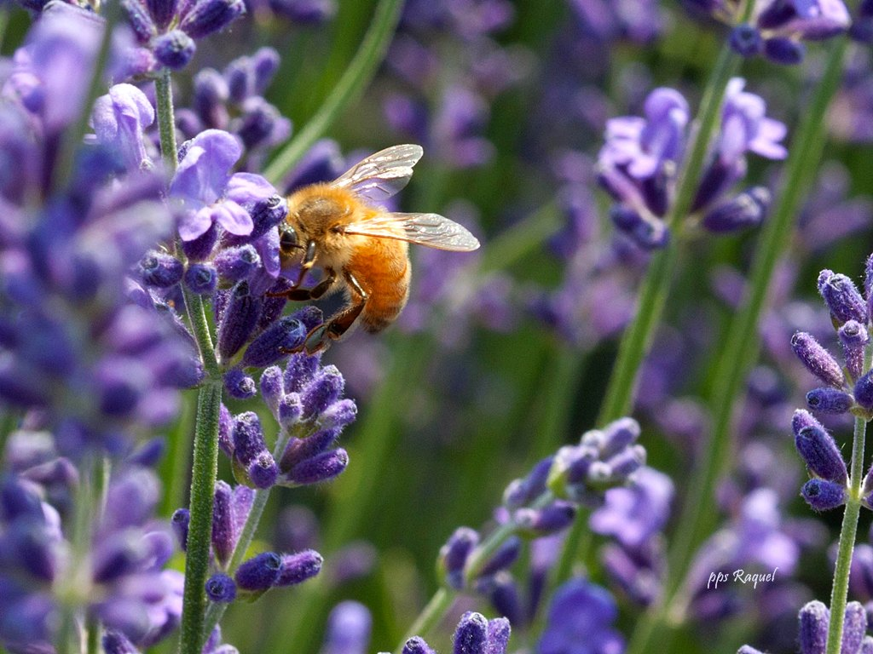

Slide 20
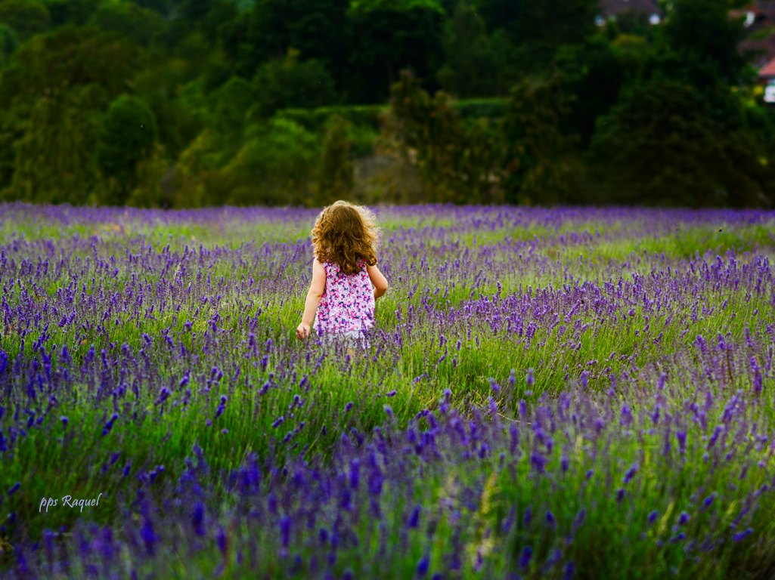

Slide 21
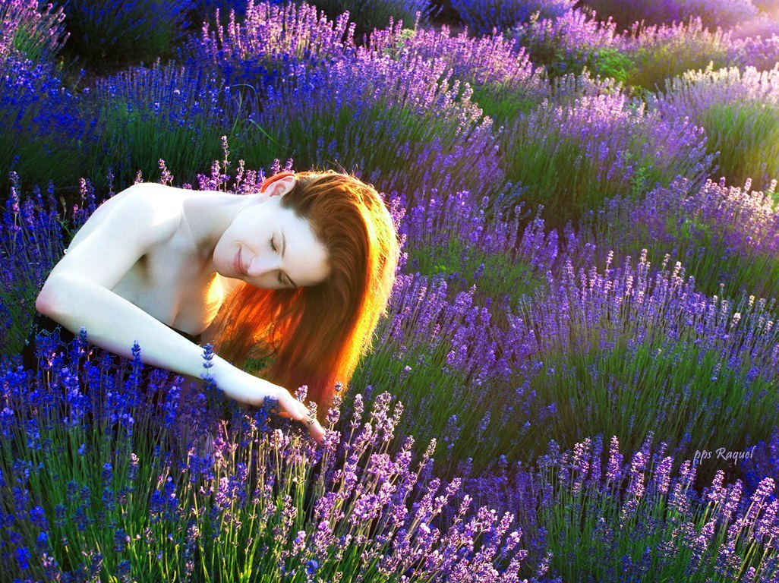

Slide 22
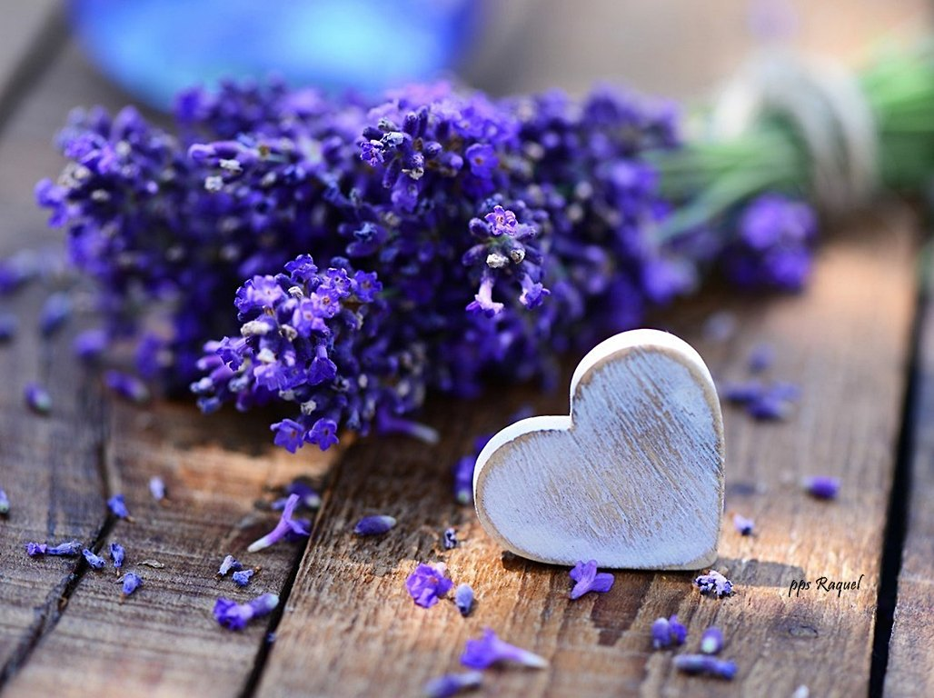

Slide 23
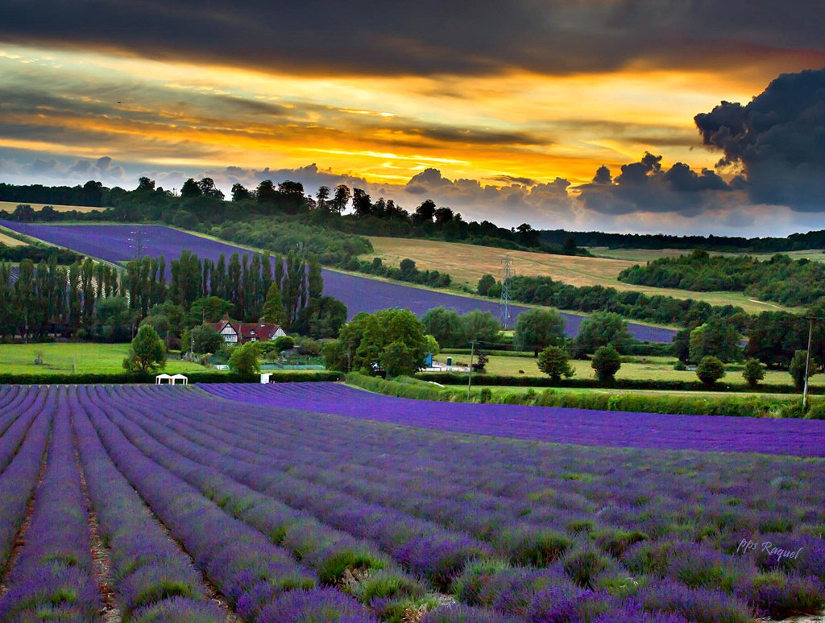

Slide 24
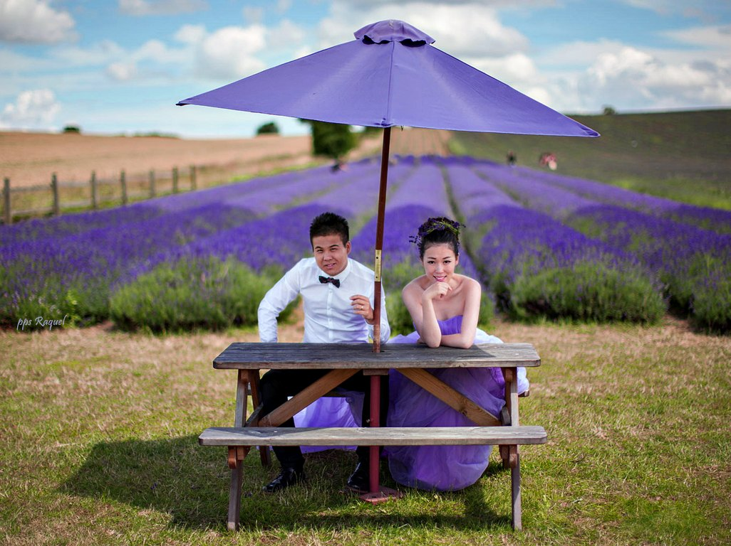

Slide 25
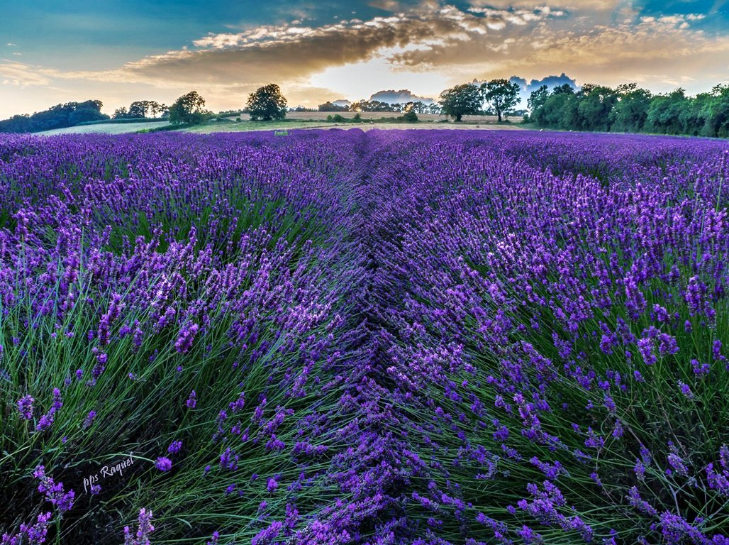

Slide 26
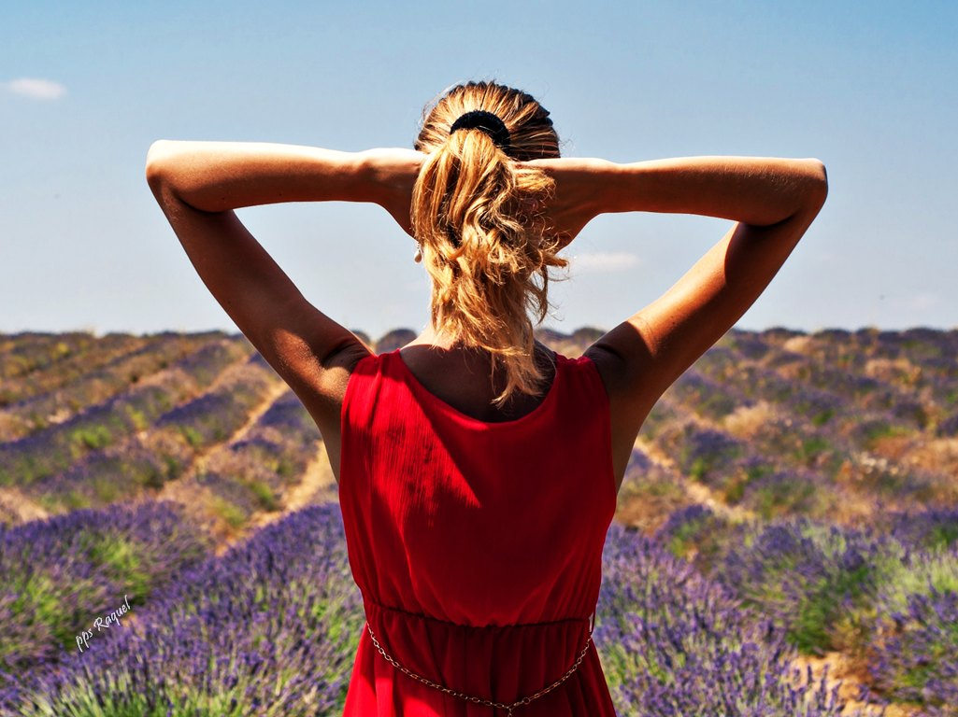

Slide 27
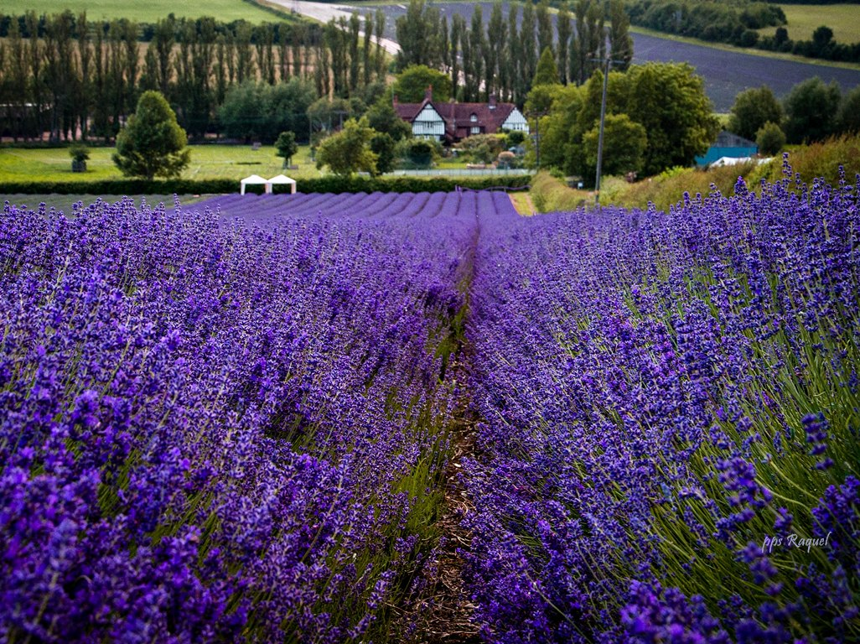

Slide 28
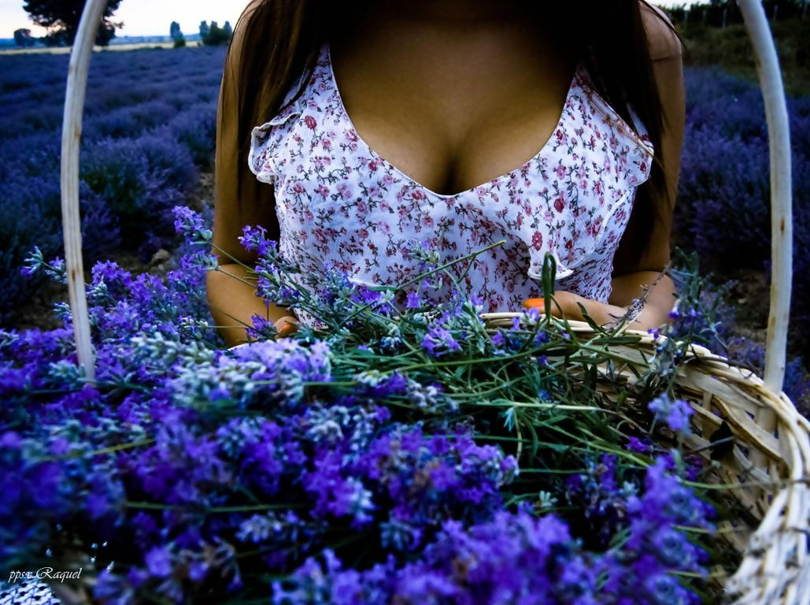

Slide 29


Slide 30
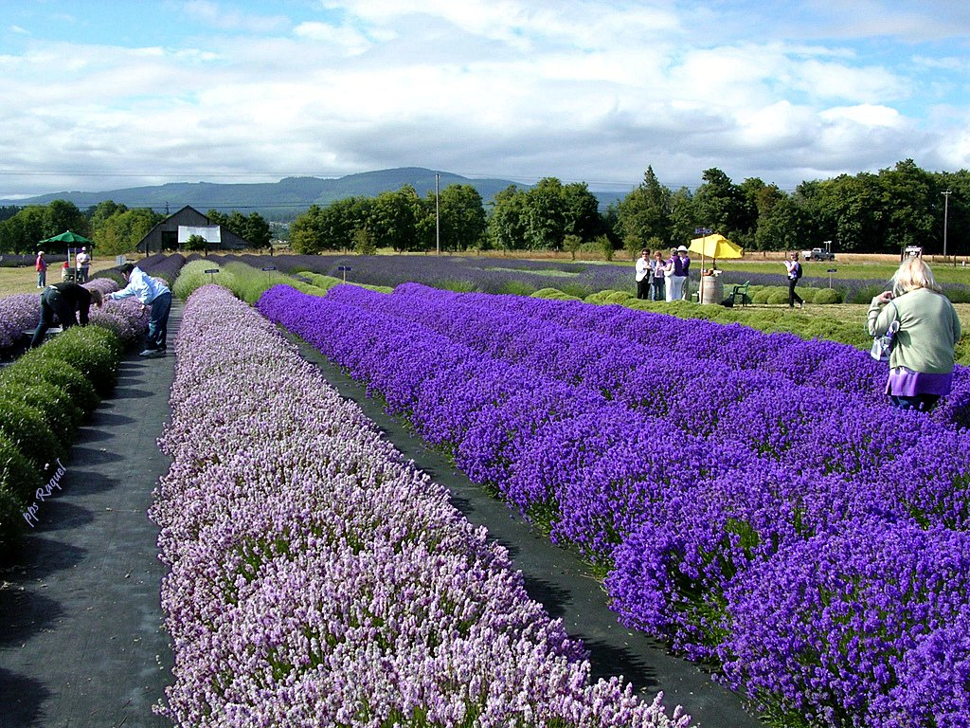

Slide 31
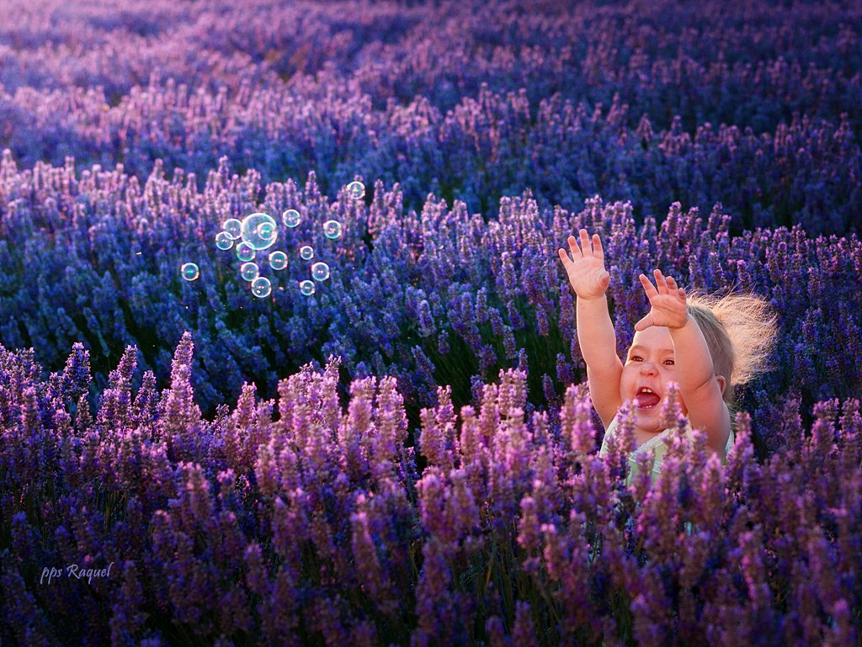

Slide 32
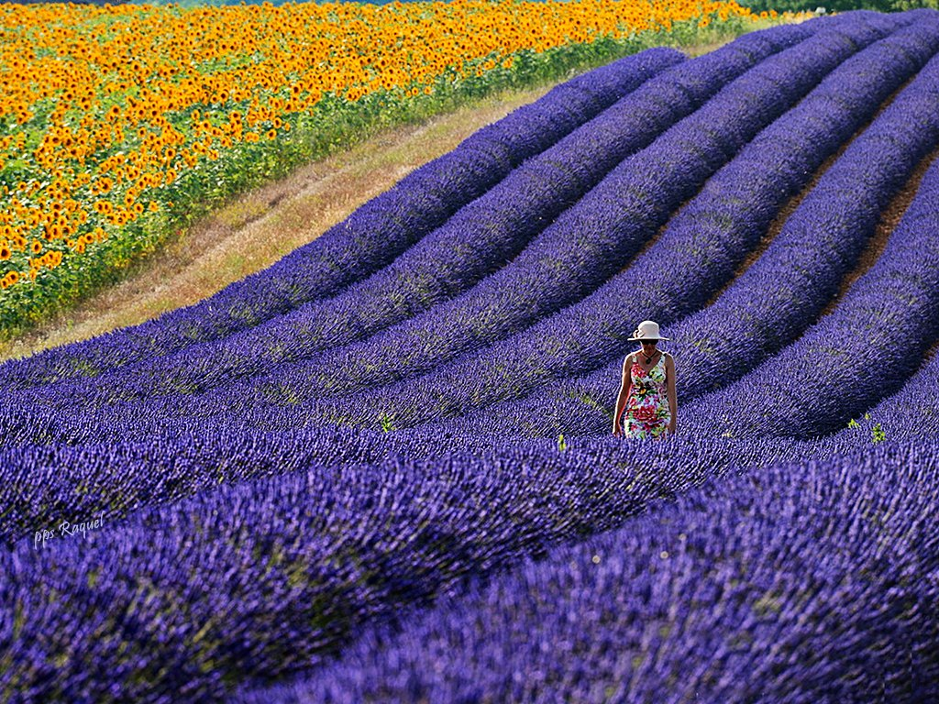

Slide 33
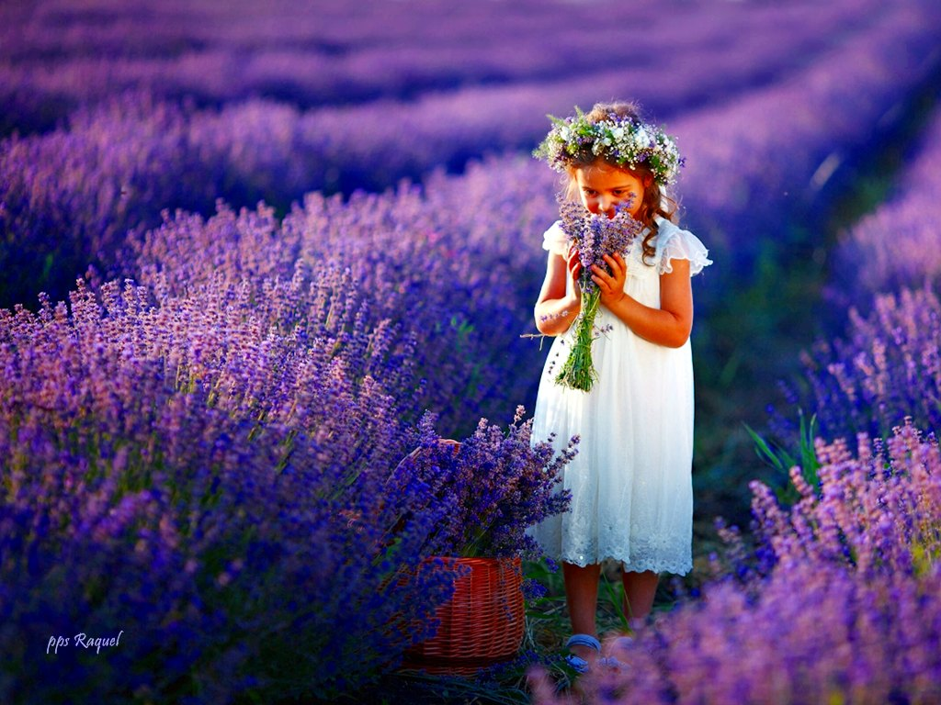

Slide 34
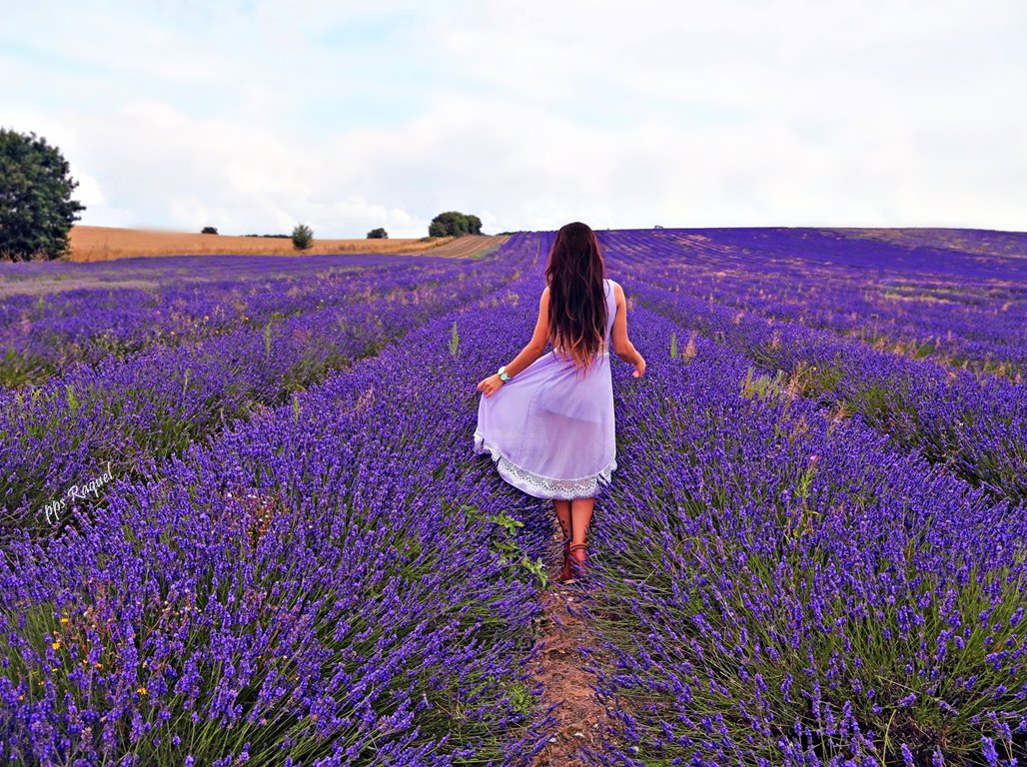

Slide 35
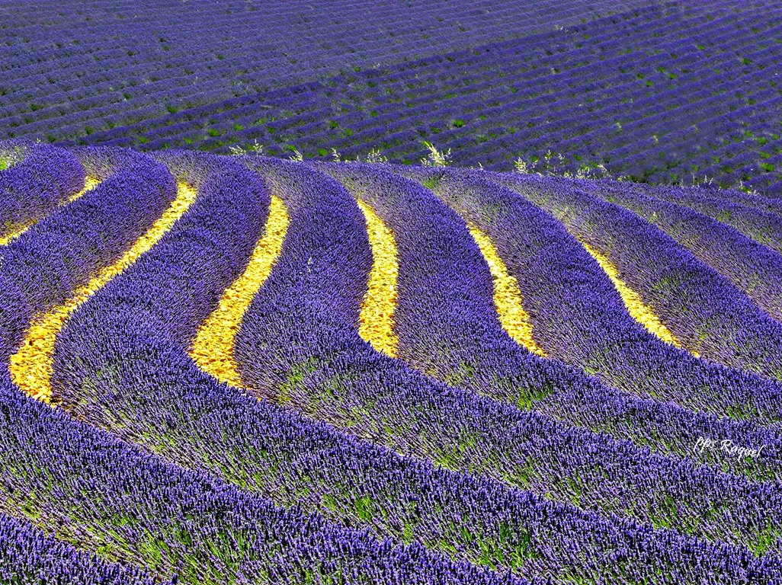

Slide 36
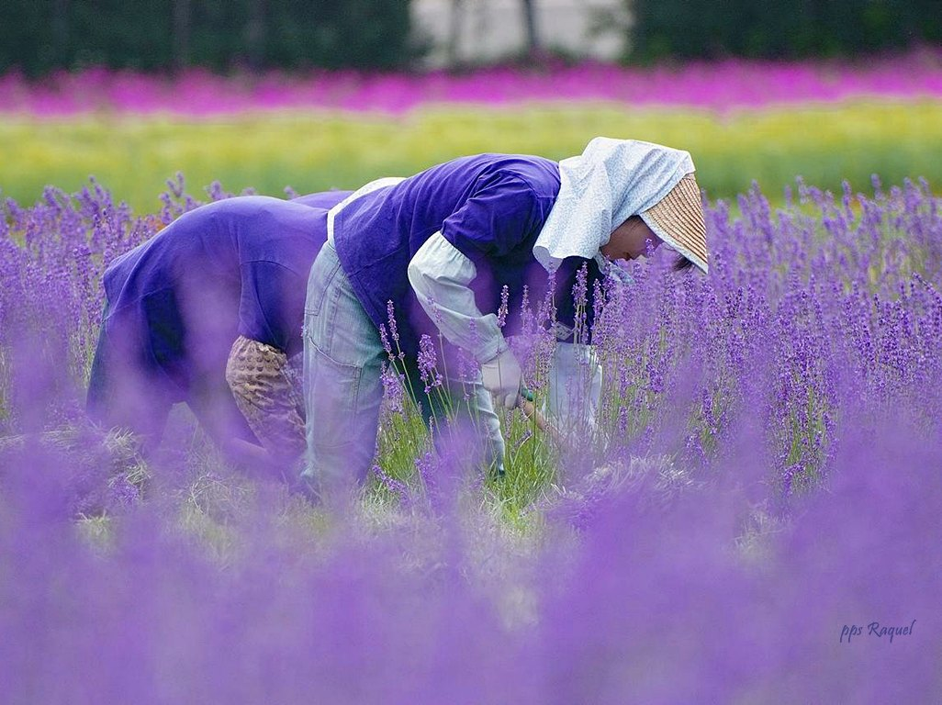

Slide 37
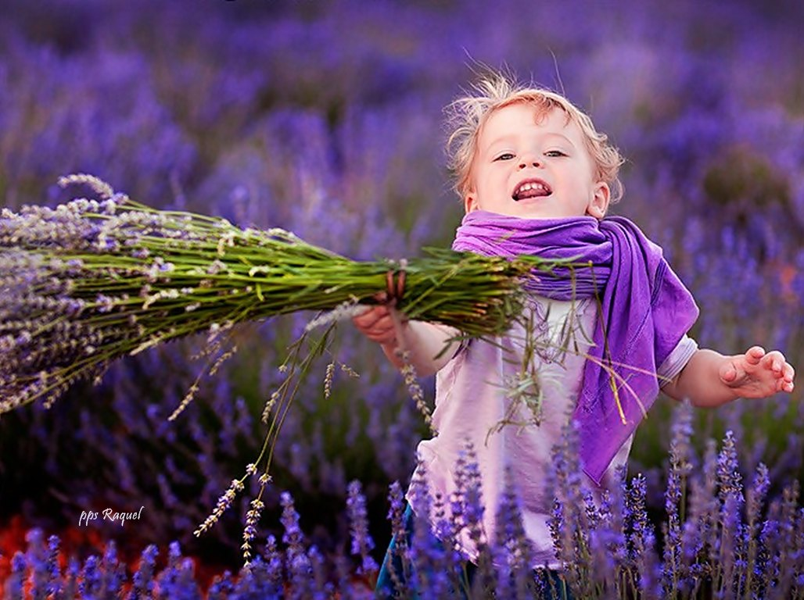

Slide 38
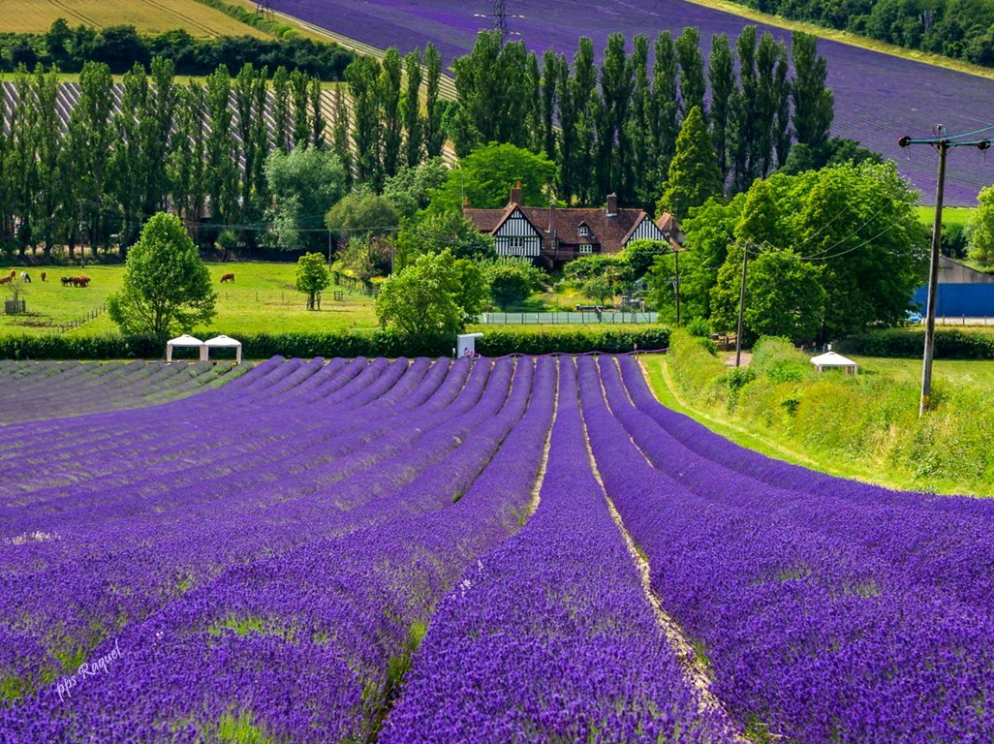

Slide 39
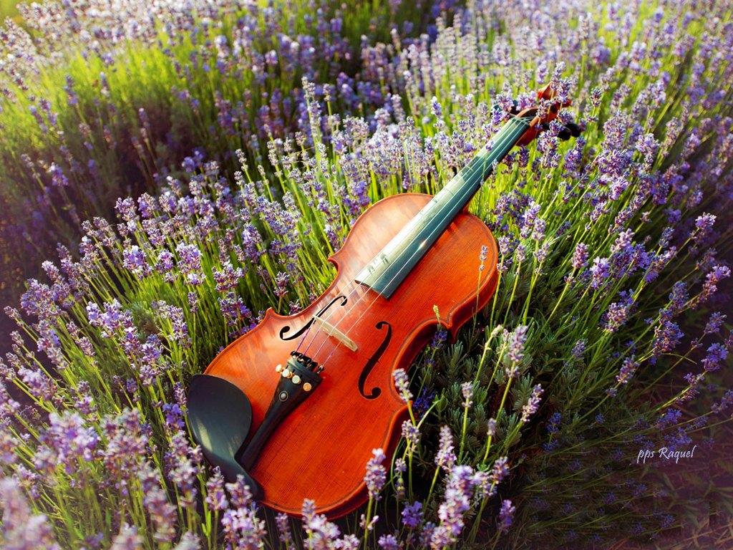

Slide 40
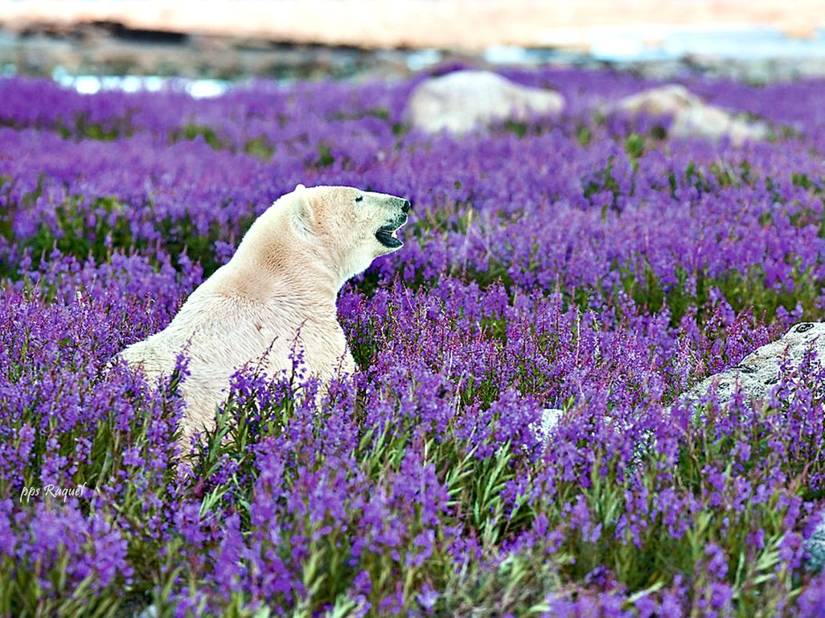

Slide 41
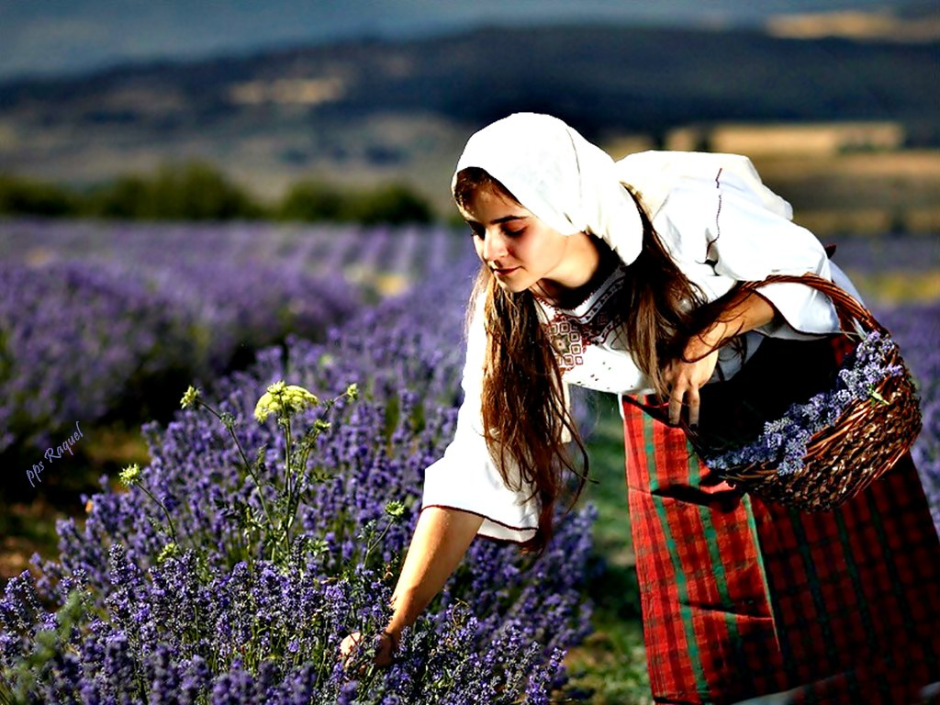

Slide 42
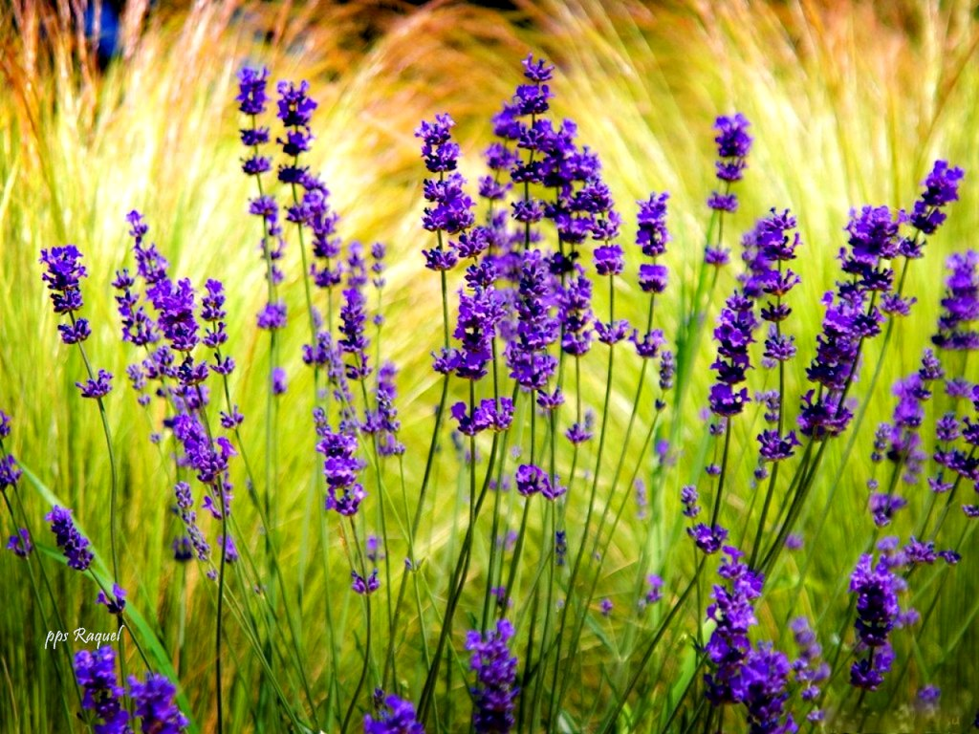

Slide 43
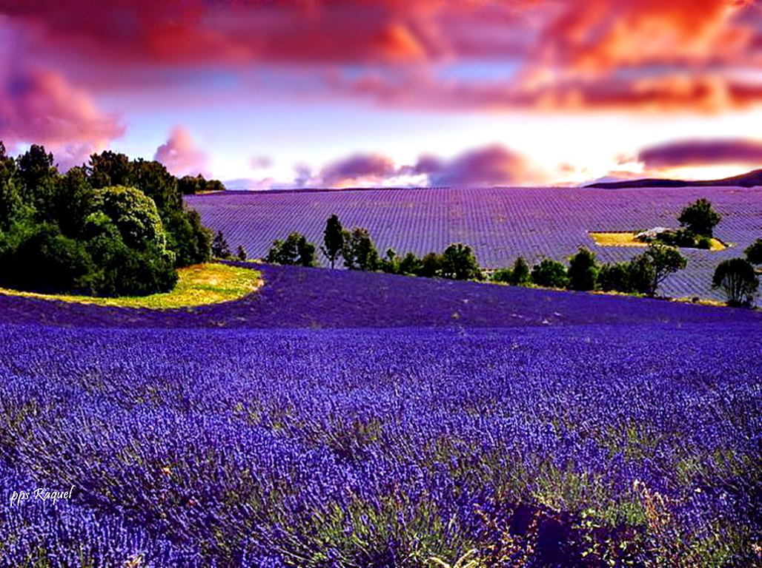

Slide 44
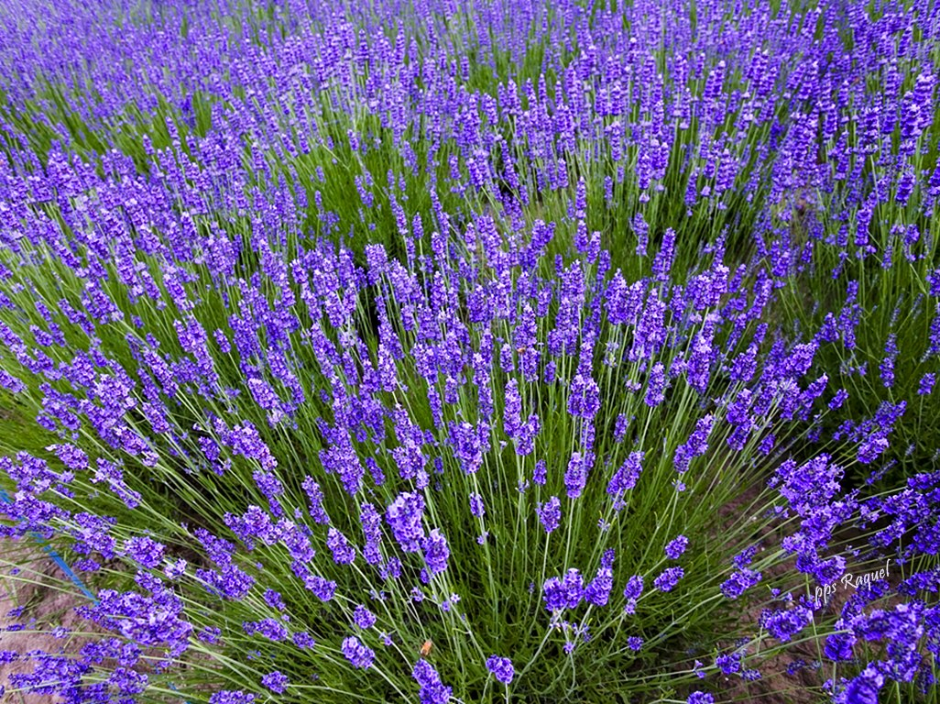

Slide 45
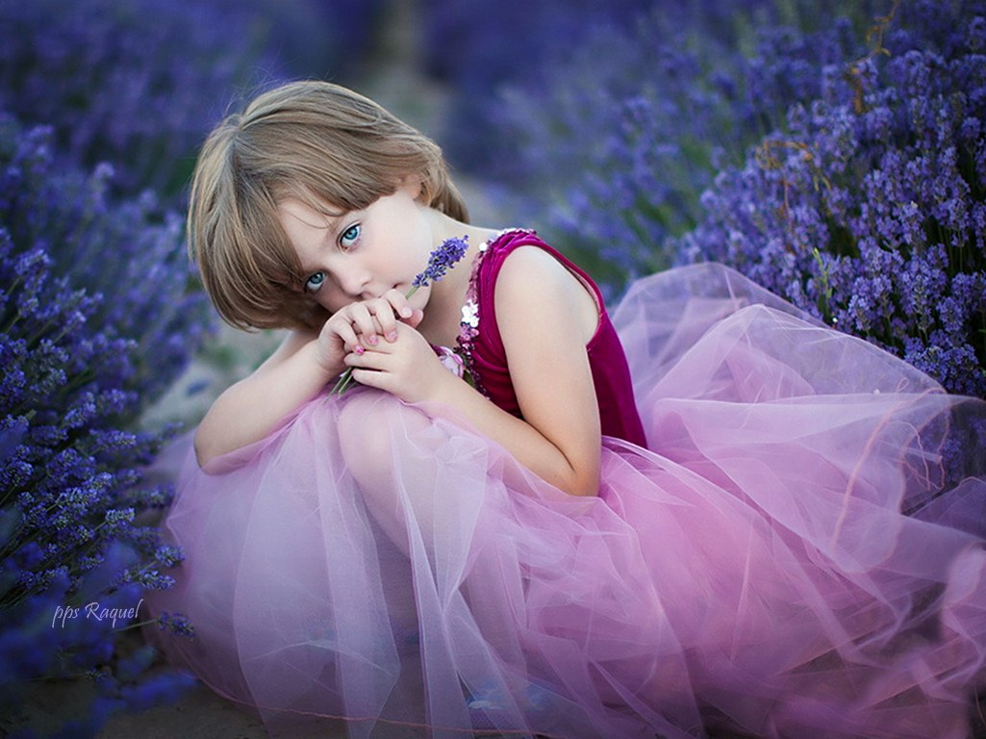

Slide 46
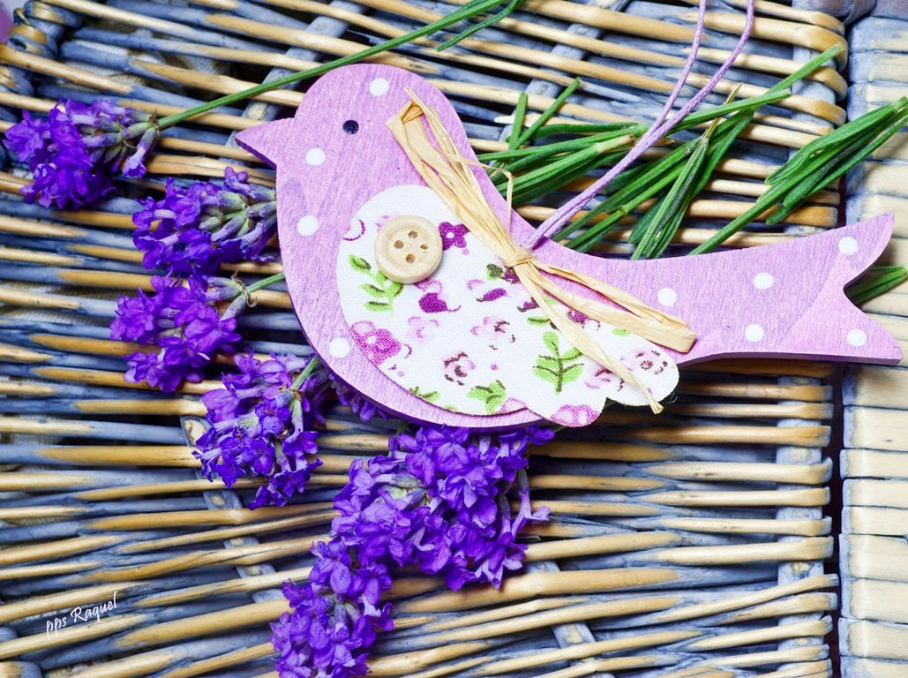

Slide 47
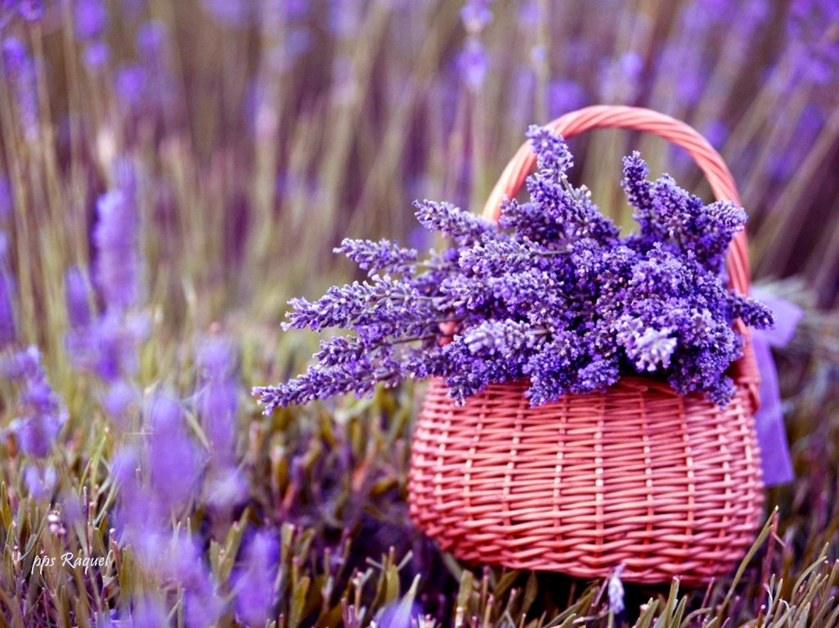

Slide 48
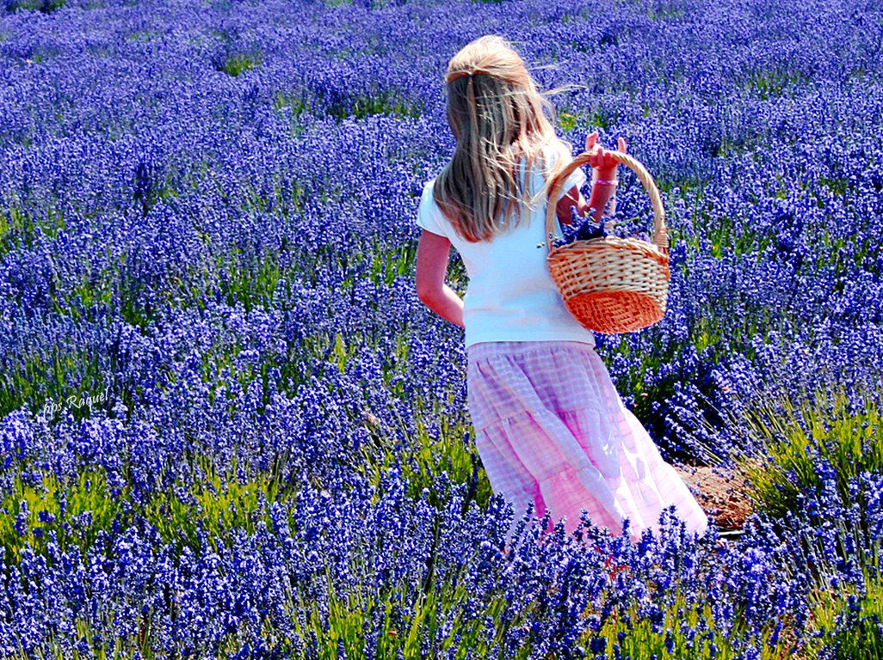

Slide 49
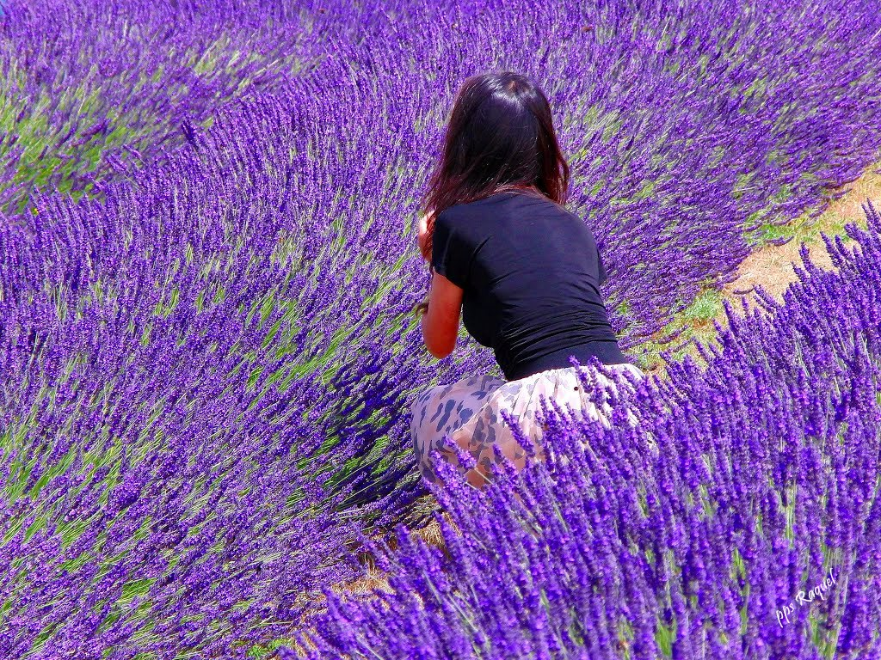

Slide 50
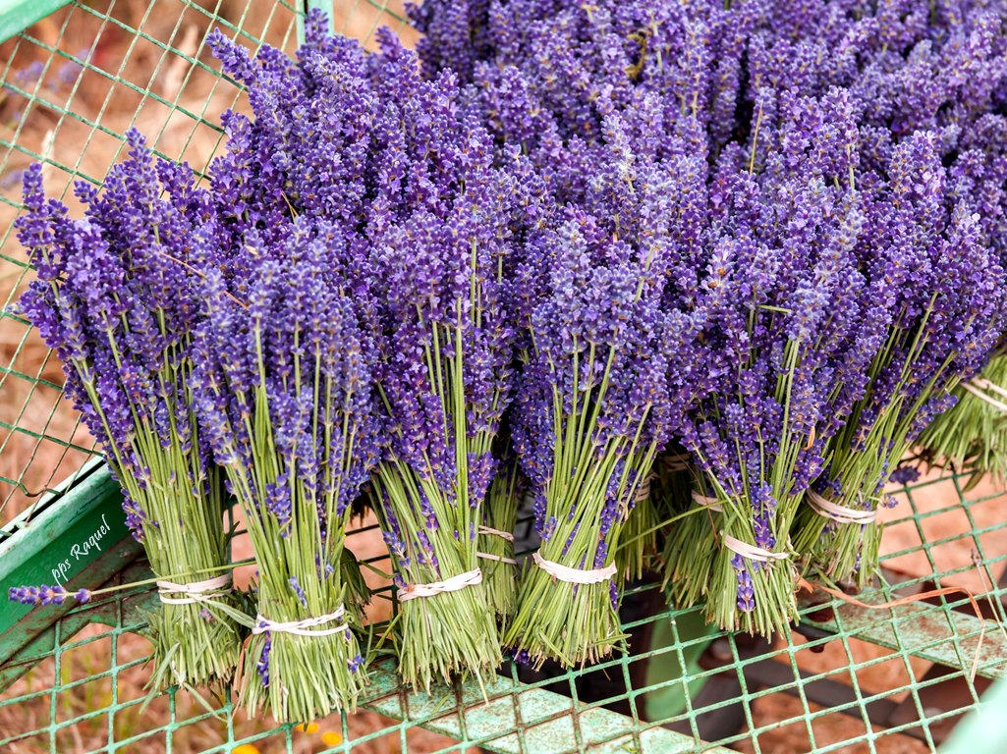

Slide 51
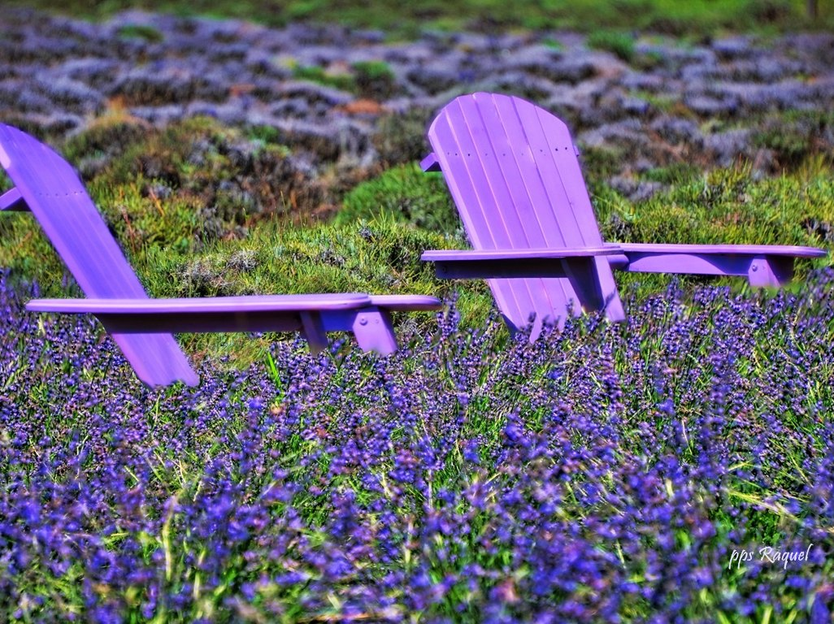

Slide 52
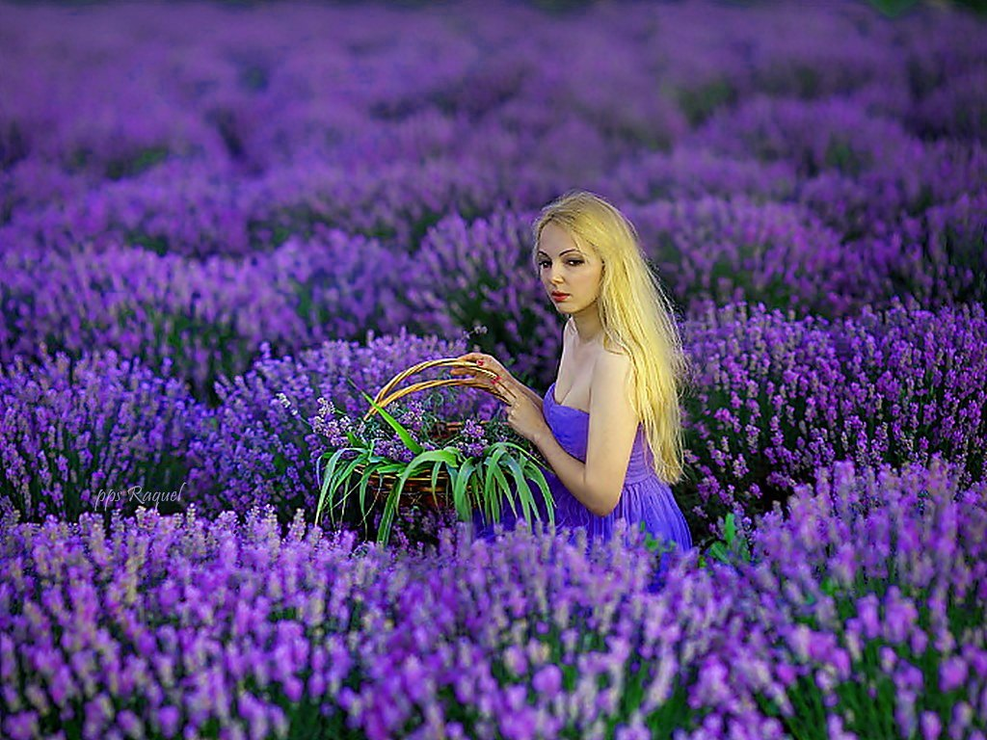

Slide 53
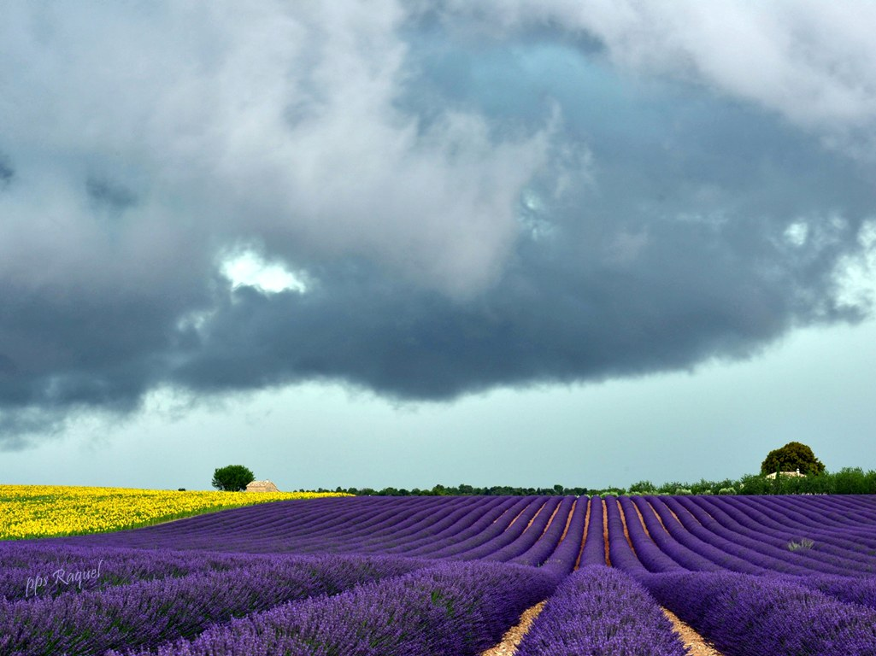

Slide 54
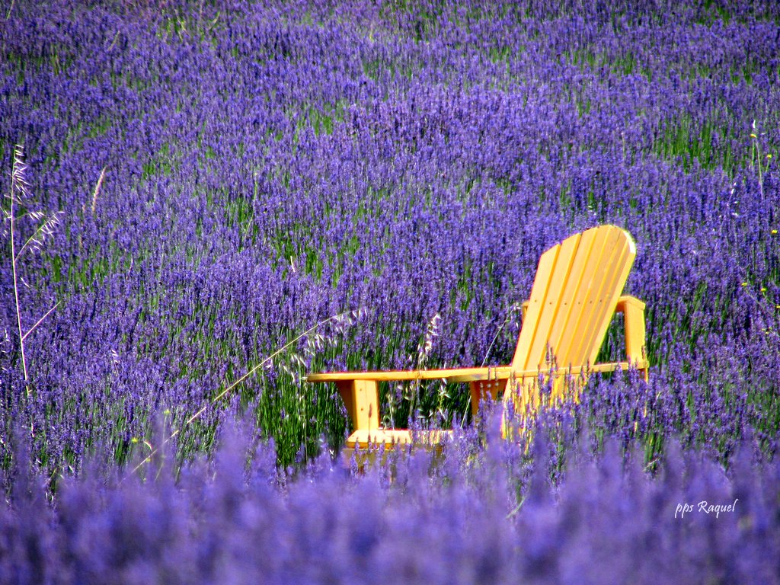

Slide 55
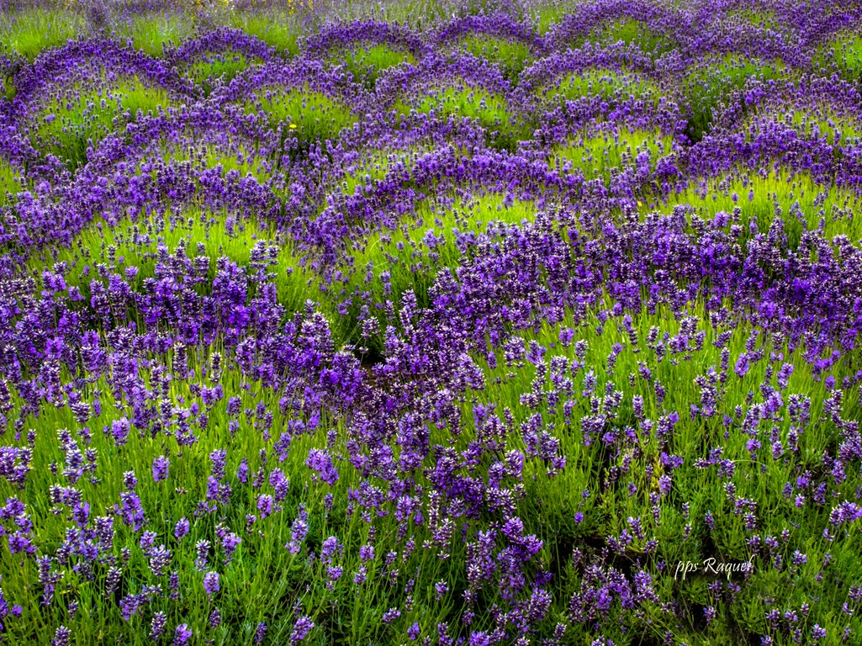

Slide 56
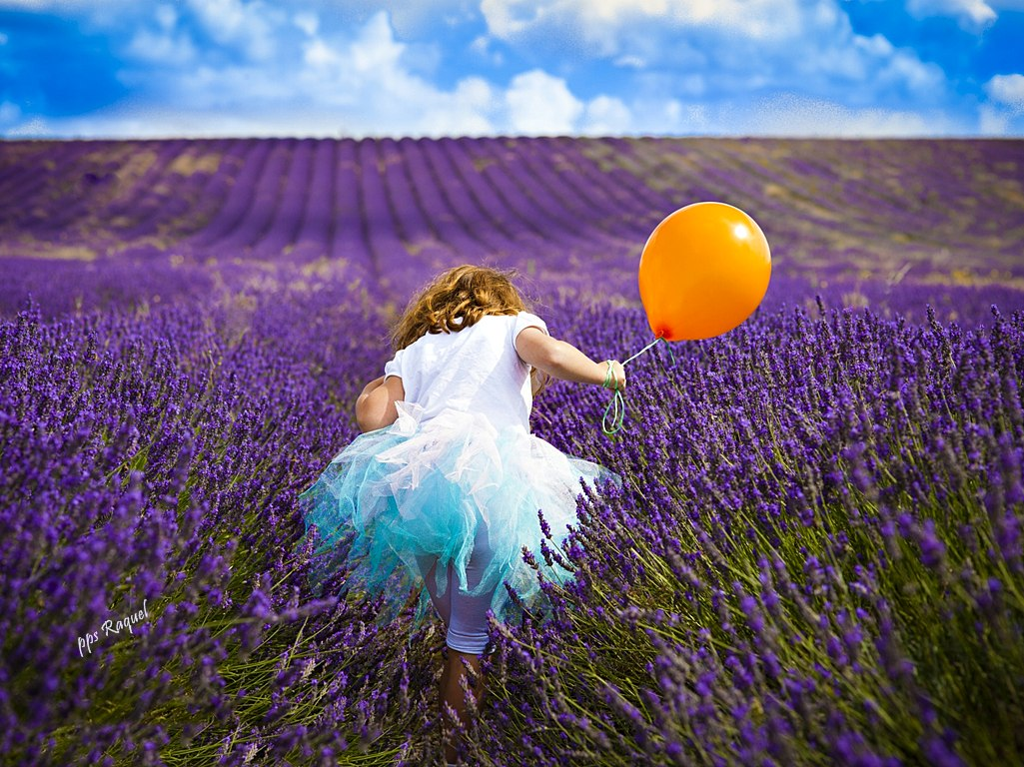

Slide 57


Slide 58


Slide 59


Slide 60


Slide 61


Slide 62


Slide 63


Slide 64


Slide 65


Slide 66


Slide 67



Slide 68









¿Te ha gustado?
Puedes ver más entrando
Aquí
Además puedes recibir powerpoints en tu correo electrónico suscribiéndote aquí:
Esta presentación powerpoint ha sido creada y compartida única y exclusivamente para mispps.com

